Slide 1

Povrch ČR
Autor: Mgr. Zdeněk Hanuš
VY_32_INOVACE_44_Novohradské hory
Vytvořeno v rámci projektu „EU peníze školám“.
OP VK oblast podpory 1.4 s názvem Zlepšení podmínek pro vzdělávání na základních školách.

Slide 2
Novohradské hory

Slide 3
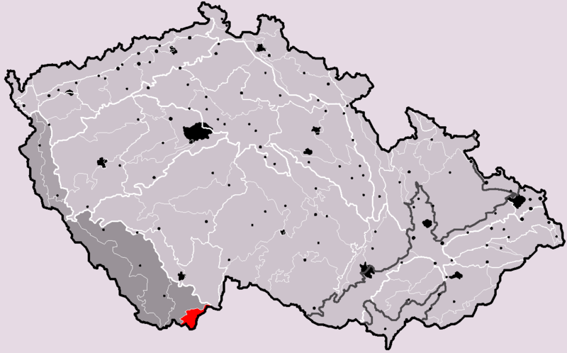
Poloha
Novohradské hory se nacházejí na jihu Čech při hranici s Rakouskem.
Větší část tohoto pohoří leží v Rakousku.
Rozloha je přibližně 162 km².

Slide 4
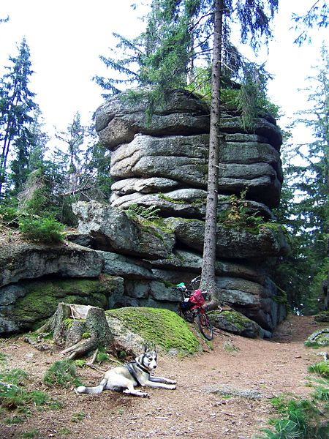
Povrch
Součást Šumavské subprovincie
Nej . Hora Viehberg 1112 m.n.m.
U nás Kamenec 1072 m.n.m.

Slide 5
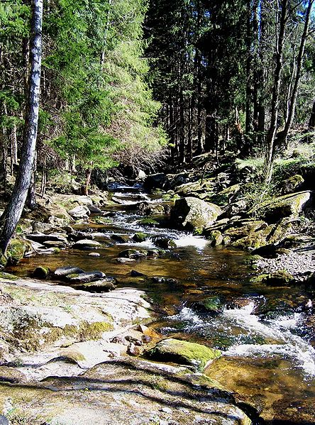
Vodstvo
Řeky:
Lužnice
Malše
Stropnice
Černá
Pohořský potok
Minerální prameny
Dobrá voda

Slide 6
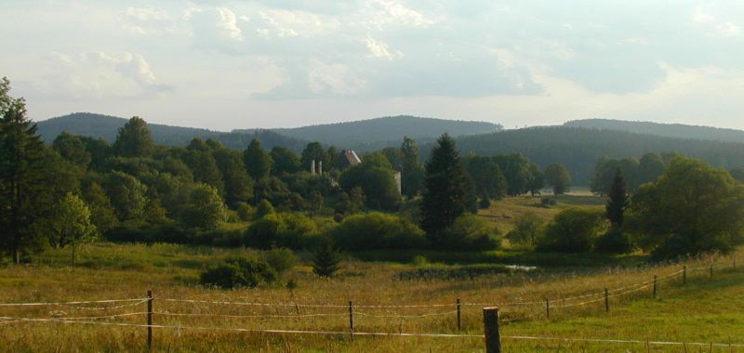
Příroda
V roce 2000 vyhlášen Přírodní park Novohradské hory
Nejstarší rezervace ve stř. Evropě:
Žofínský prales
Prales Hojná voda

Slide 7
odkazy
http://cs.wikipedia.org/wiki/Soubor:Novohradske_hory_CZ_I1B-3.png
Soubor:Vrchol hory Kamenec v Novohradsk%C3%BDch hor%C3%A1ch.JPG. In Wikipedia : the free encyclopedia [online]. St. Petersburg (Florida) : Wikipedia Foundation, 29.9.2009 [cit. 2011-10-19]. Dostupné z WWW: <http://cs.wikipedia.org/wiki/Soubor:Vrchol_hory_Kamenec_v_Novohradsk%C3%BDch_hor%C3%A1ch.JPG>.
Soubor:Pohori na sumave global.jpg. In Wikipedia : the free encyclopedia [online]. St. Petersburg (Florida) : Wikipedia Foundation, 8.8.2003 [cit. 2011-10-19]. Dostupné z WWW: <http://cs.wikipedia.org/wiki/Soubor:Pohori_na_sumave_global.jpg>.
Soubor:Motiva%C4%8Dn%C3%AD-foto-%C5%99%C3%AD%C4%8Dka-%C4%8Cern%C3%A1-pod-Bene%C5%A1ovem.jpg. In Wikipedia : the free encyclopedia [online]. St. Petersburg (Florida) : Wikipedia Foundation, 20.4.2008, last modified on 19.1.2010 [cit. 2011-10-19]. Dostupné z WWW: <http://cs.wikipedia.org/wiki/Soubor:Motiva%C4%8Dn%C3%AD-foto-%C5%99%C3%AD%C4%8Dka-%C4%8Cern%C3%A1-pod-Bene%C5%A1ovem.jpg>.

Slide 8
Vytvořeno jako DUM do předmětu zeměpis na Základní Škole Mladá Boleslav 17. listopadu 1325 příspěvková organizace, pro 8. ročník.
Materiál slouží k doplnění výkladu o povrchu ČR – šumavská sub..
Materiál doporučuji prezentovat pomocí dataprojektoru či interaktivní tabule.
Materiál byl vytvořen a pilotován v I. pololetí školního roku 2011/2012

